Slide 1
Зачем это нужно?
Диаграммы деятельности
= блок схемы
Диаграммы состояний
= конечные автоматы
Диаграммы классов
= код в рамочке
Ассоциации
= диаграммы «сущность – связь»
Диаграммы размещения
= топология сети
… и так далее
Диаграммы использования
(Use case) = . . . ???

Slide 2
Пример ТЗ: Отдел кадров
ИС «Отдел кадров» предназначена для ввода, хранения и обработки информации о сотрудниках и движении кадров
Прием, перевод и увольнение сотрудников
Создание и ликвидация подразделений
Создание вакансий и сокращение должностей

Slide 3
Подходы к проектированию
Top-down: система – подсистемы – модули …
  Структура соответствует команде, а не задаче
БД: схема = таблицы + связи
  Табельный номер – атрибут сотрудника
OO: словарь системы = классы
  Полнота и адекватность словаря

Slide 4
Недостатки традиционных подходов
Первый шаг выполняется в терминах проектируемой системы
Только одна структура выбирается за основу:
  Структурное проектирование –
  структура кода
  Моделирование данных –
  структура хранения
  Объектно-ориентированный подход –
  структура межмодульных интерфейсов

Slide 5
Преимущества моделирования использования
Простые утверждения
  Субъекты, предикаты (и объекты)
Абстрагирование от реализации
  ЧТО делает система (но не КАК это делается и не ЗАЧЕМ это делать)
Декларативное
  но не императивное описание
Выявление границ
  но не черный ящик

Slide 6
Зачем это нужно – вывод
Традиционные подходы достаточны
Опытный архитектор может с успехом использовать любой подход
Моделирование использования позволяет неопытному архитектору совершать меньше грубых ошибок на ранних этапах проектирования

Slide 7
Диаграммы использования
Элементы и нотация
Действующие лица
и их идентификация
Варианты использования и их идентификация
Отношения элементов диаграмм использования

Slide 8
Элементы диаграмм использования
Сущности
  Действующие лица
  Варианты использования
  Примечания
  Пакеты
Отношения
  Ассоциации между действующими лицами и вариантами использования
  Обобщения между действующими лицами
  Обобщения и зависимости между вариантами использования

Slide 9
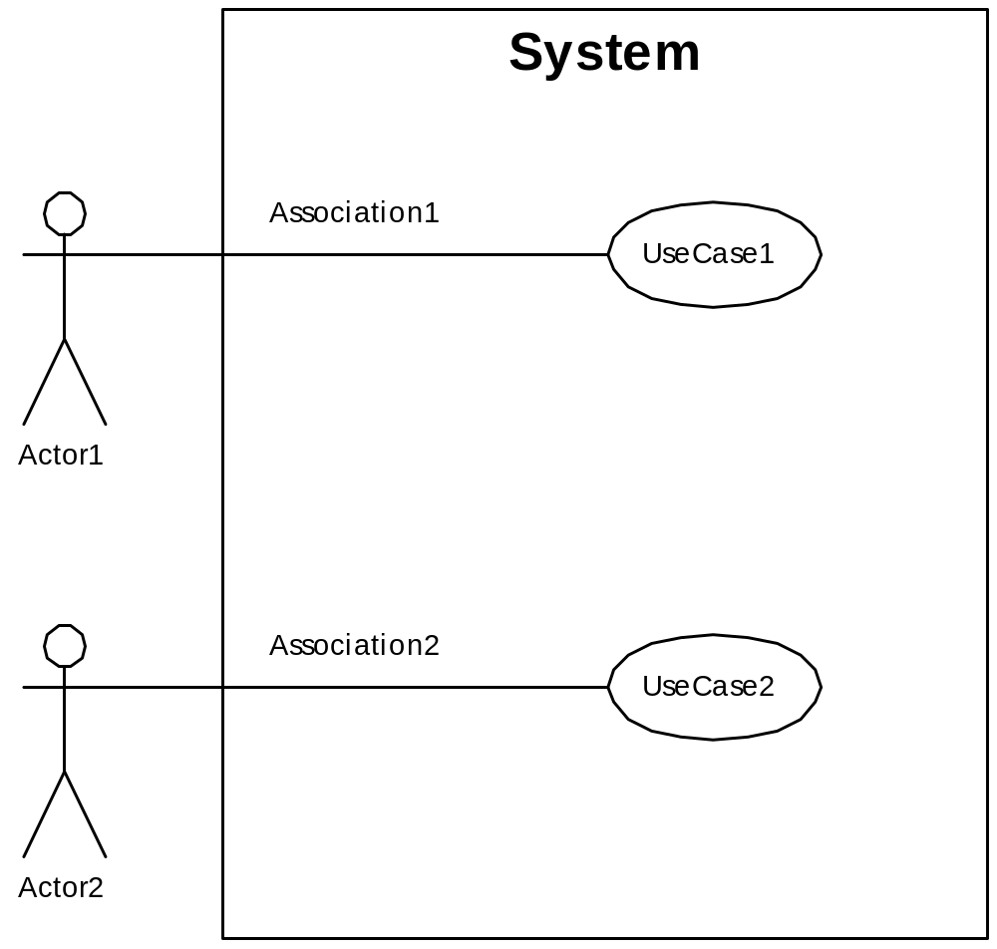
Нотация
Границы системы
Действующее лицо
Вариант использования
Имя ассоциации
Имя действующего лица
Ассоциация

Slide 10
Действующие лица и их идентификация
Действующие лица находятся ВНЕ проектируемой системы
Действующее лицо – это множество логически взаимосвязанных РОЛЕЙ
Действующее лицо – это стереотипный КЛАСС
Типовые случаи: категории пользователей, внешние программные и аппаратные средства

Slide 11
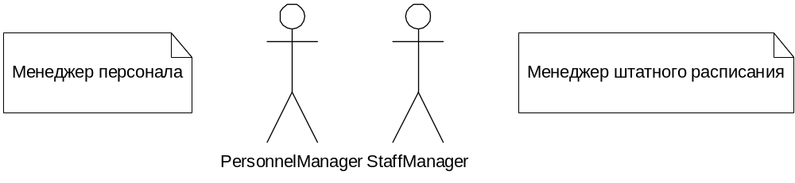
Пример: действующие лица ИС ОК
Менеджер персонала
  Работает с конкретными людьми
Менеджер штатного расписания
  Работает с абстрактными должностями и подразделениями

Slide 12
Варианты использования и их идентификация
Вариант использования – множество возможных последовательностей событий/действий (сценариев), приводящих к значимому для действующего лица результату
Типичные случаи: пункты ТЗ
Если ТЗ смутное, его можно (и нужно!) попробовать переписать фразами субъект – предикат – объект

Slide 13
Пример: варианты использования ИС ОК
Менеджер персонала выполняет действия
Прием сотрудника
Перевод сотрудника
Увольнение сотрудника
Менеджер штатного расписания выполняет действия
Создание подразделения
Ликвидация подразделения
Создание вакансии (=должности)
Сокращение должности

Slide 14
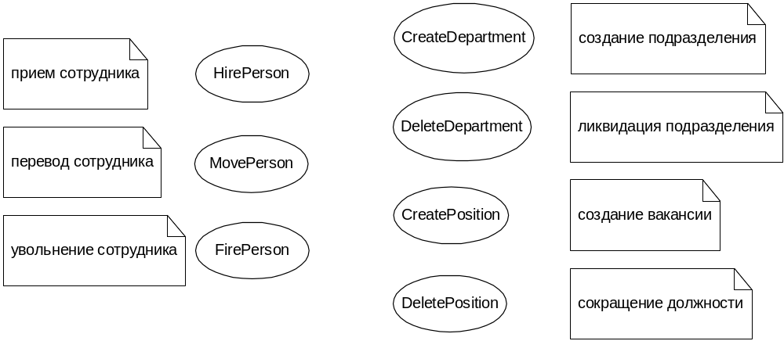
Пример: варианты использования ИС ОК

Slide 15
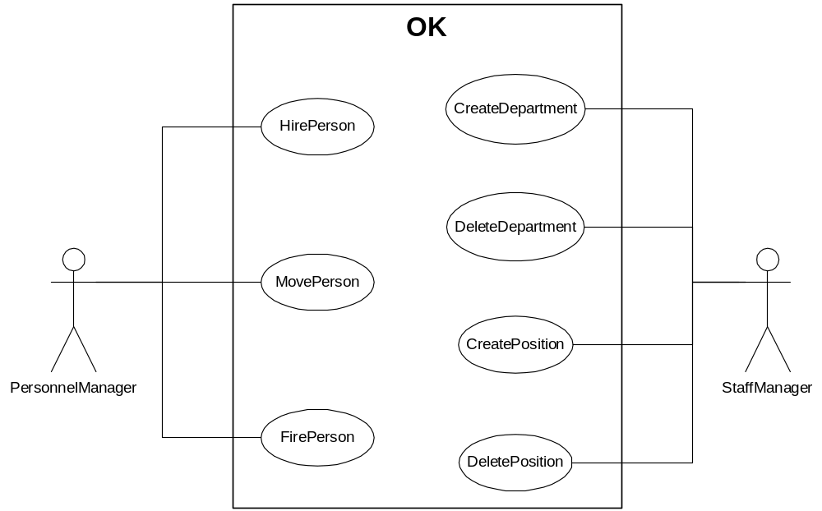
Ассоциации между действующими лицами и вариантами использования

Slide 16
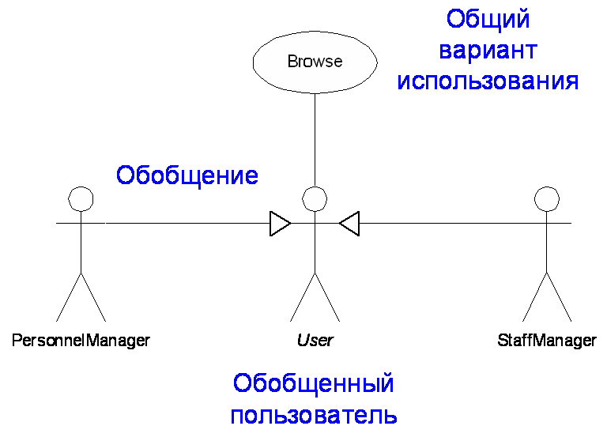
Обобщение вариантов использования (1)

Slide 17
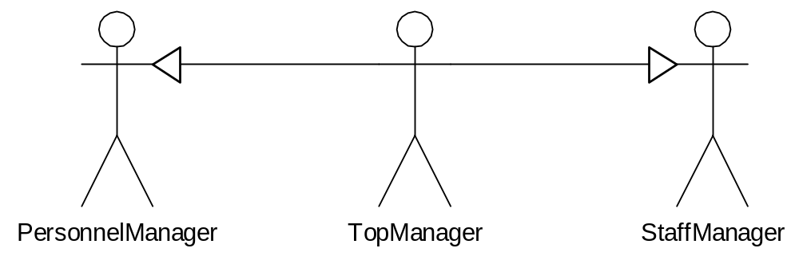
Обобщение вариантов использования (2)

Slide 18
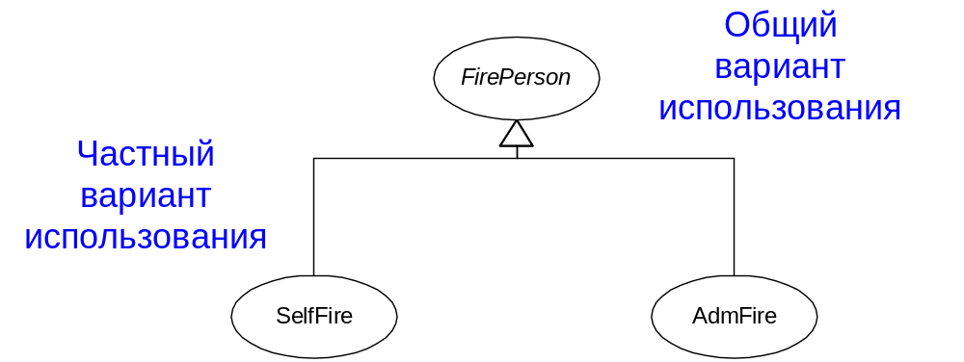
Обобщение вариантов использования

Slide 19
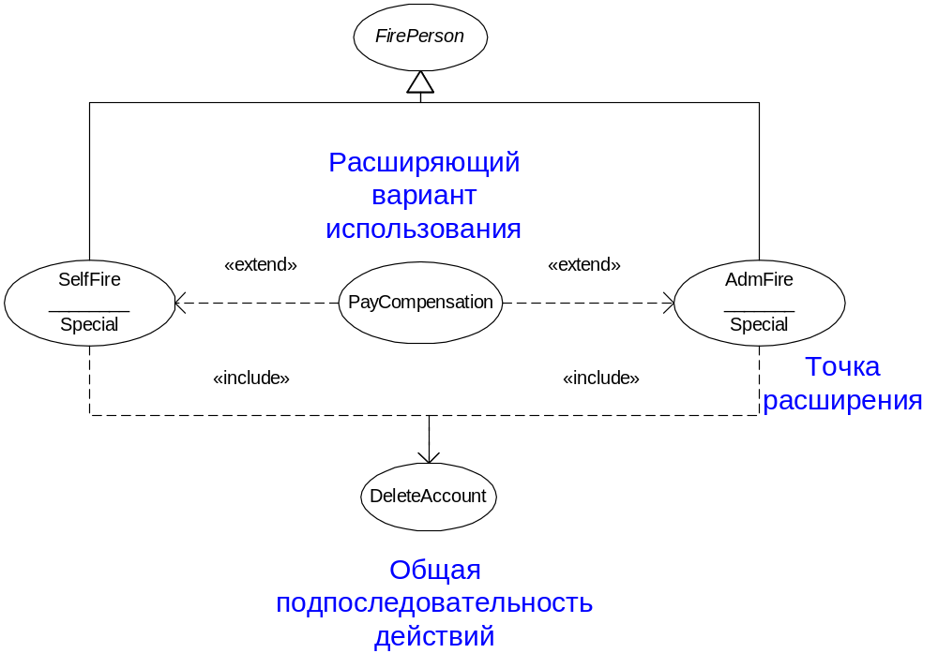
Зависимости между вариантами использования

Slide 20
Текстовые описания
Увольнение по собственному желанию
  Сотрудник пишет заявление
  Начальник подписывает заявление
  Если есть неиспользованный отпуск,
  то бухгалтерия рассчитывает компенсацию
  Бухгалтерия рассчитывает выходное пособие
  Системный администратор удаляет учетную запись
  Менеджер штатного расписания обновляет базу данных

Slide 21
Программы на псевдокоде
SelfFire
Получить заявление
Special:
Рассчитать сотрудника
include DeleteAccount
Обновить информацию в базе данных
AdmFire
Получить приказ
Special:
Рассчитать сотрудника
include DeleteAccount
Обновить информацию в базе данных

Slide 22
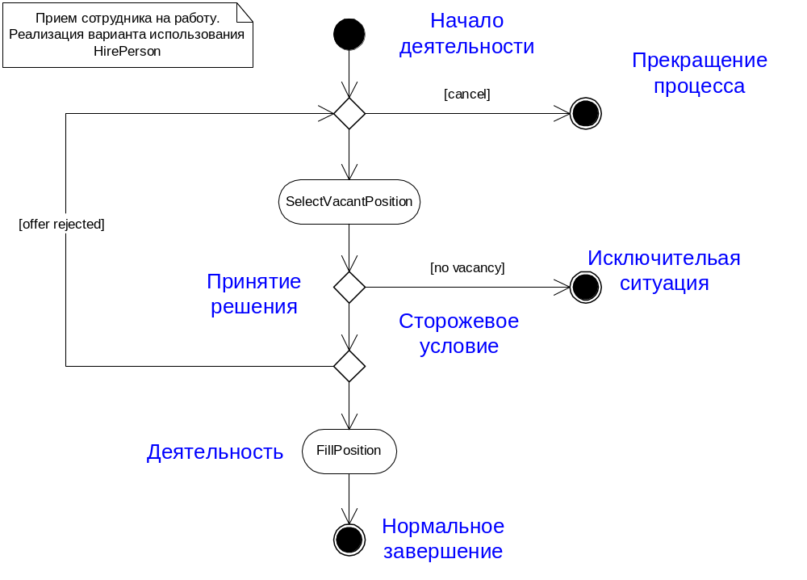
Реализация диаграммами деятельности

Slide 23
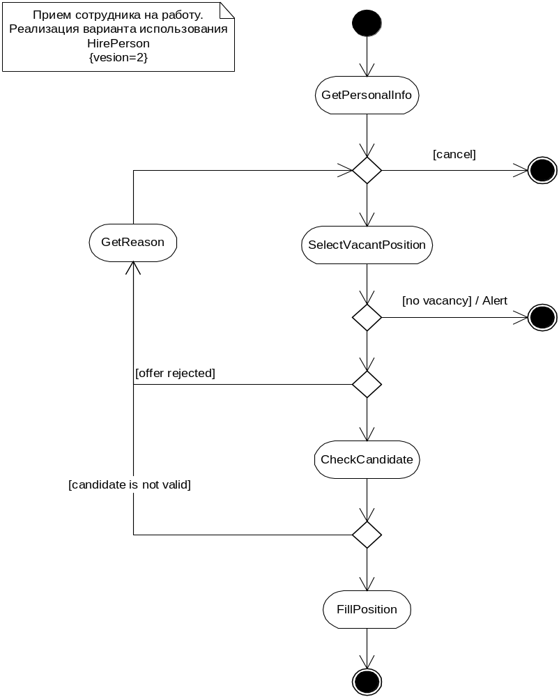
Усовершенствование реализации

Slide 24
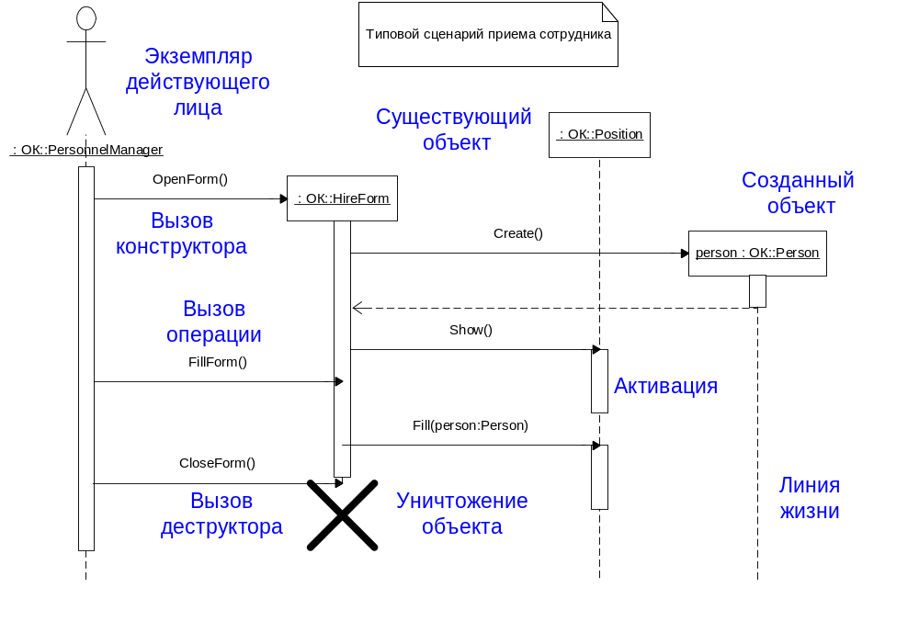
Реализация диаграммами последовательности

Slide 25
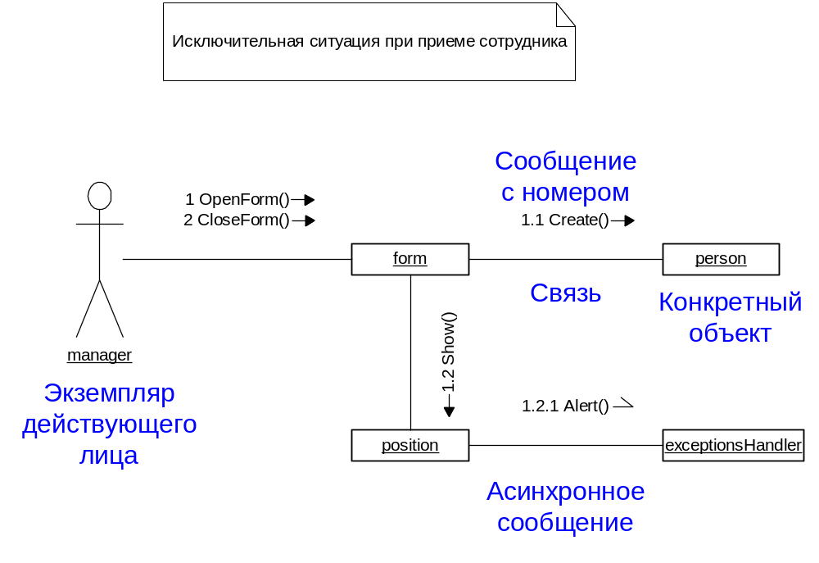
Реализация диаграммами кооперации

Slide 26
Сравнение способов реализации вариантов использования (1)
Текстовые описания
  Всем понятно, привычно и удобно
  Длинно и неточно, пропуски и ошибки
  Есть трансляторы в варианты использования (!)
Программы на псевдокоде
  Традиционное средство программистов
  Компактнее текстового описания
  Навязывают структуру реализации
  Не приближает к объектной модели

Slide 27
Сравнение способов реализации вариантов использования (2)
Диаграммы деятельности
  Псевдокод эквивалентен блок-схемам
  (с точностью до параллелизма)
  Наглядно, но менее компактно
  Почти не приближают к объектной модели
Диаграммы взаимодействия
  Сложная и непривычная нотация
  Диаграммы объектного уровня –
  описывают ОДИН сценарий –
  нужно МНОГО диаграмм
  Прямо ведут к объектной модели

Slide 28
Выводы
Диаграмма использования –
первый шаг моделирования
Основное назначение – показать, что делает система во внешнем мире
Не обязательно соответствует структуре классов, модулей и компонентов
Адекватная идентификация действующих лиц и вариантов использования –
ключ к успеху
Способ реализации – дело вкуса

